Slide 1


Sergio Domínguez Bucio
Marzo de 2019

Slide 2
BLOQUE 1
Marco Teórico

Slide 3

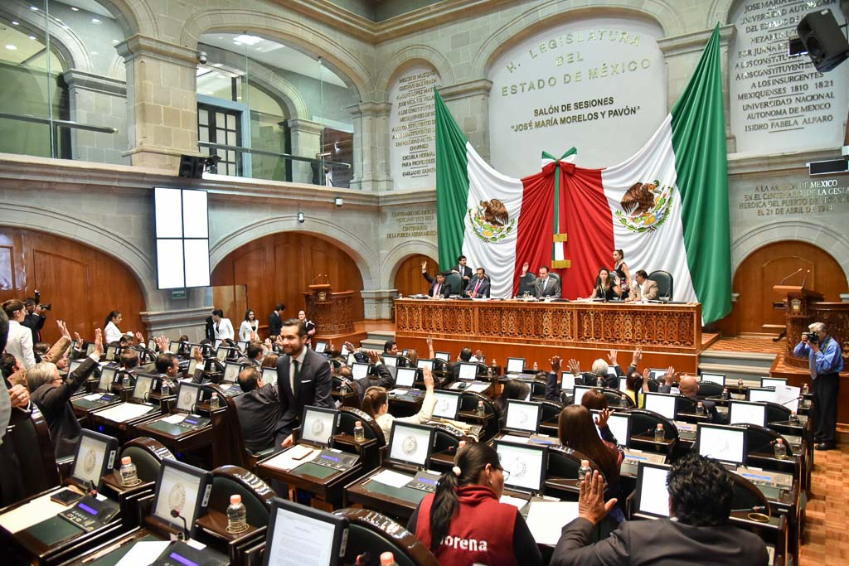
¿Qué es el Poder Legislativo?

Slide 4
CEM
Art. 38 El ejercicio del Poder Legislativo se deposita en una asamblea denominada Legislatura del Estado, integrada por diputados, por 3 años, de MR y de RP

Slide 5
¿QUÉ ES UN DIPUTADO?
Representantes del Estado
Un individuo electo por el pueblo para convertirlo en su representante en un Parlamento

Slide 6
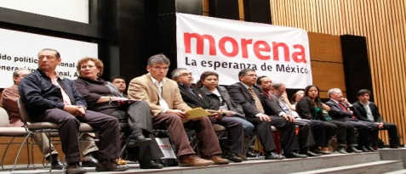
FUNCIONES PARLAMENTARIAS
LEGISLAR
Agenda Legislativa. - Procesos legislativos internos.
GESTIONAR
Casas de Enlace Legislativo. Participación Ciudadana. Gestoría ante otras instancias públicas o privadas.
REPRESENTAR
Puntos de Acuerdo y posicionamientos.
MECANISMOS DE CONTROL
Fiscalizar, presupuesto, comisiones investigadoras, jurisdicción, ratificación de funcionarios.
Comunicación Social.

Slide 7
GRUPOS PARLAMENTARIOS
Formas y procedimientos para la agrupación de diputados, según su partido, garantiza libre expresión, da orden y disciplina parlamentaria

Slide 8
LEGISLAR
PROCESOS LEGISLATIVOS INTERNOS
No coarta libertad del legislador, da coherencia a un proyecto, garantiza técnica legislativa, y apoyo de GP en dictaminación

Slide 9

VOTO DE CONCIENCIA
Ética - moral
Bien de la comunidad electoral
Promesas de campaña
En acuerdo con el GP

Slide 10

AGENDA LEGISLATIVA
Agenda
Relación de los temas que han de tratarse en una junta.
Relación ordenada de asuntos, compromisos o quehaceres de una persona en un período.
AGENDA LEGISLATIVA: Relación ordenada de asuntos, compromisos u propuestas que un ente parlamentario impulsará en un periodo determinado.

Slide 11
BLOQUE 2
Integración de la Agenda Legislativa

Slide 12
ACTORES QUE LA INTEGRAN
Legisladores en lo individual
Grupos Parlamentarios
Partidos Políticos
Otros Poderes

Slide 13
DERECHO DE INICIAR LEYES
I. Gobernador del Estado
II. Diputados
III. Tribunal Superior de Justicia
IV. Ayuntamientos

Slide 14
DERECHO DE INICIAR LEYES
V. Ciudadanos del Estado
VI. Comisión de Derechos Humanos, en DDHH
VII. Fiscalía General de Justicia, en materia de su competencia

Slide 15
TIEMPOS DE INTEGRACIÓN
Inicio de la Legislatura
Por año legislativo
Por periodo de sesiones

Slide 16
AGENDA LEGISLATIVA
Necesidades públicas apremiantes
Plataformas del Partido (local y federal)
Intereses de legisladores (promesas de campaña)
Consulta a la ciudadanía, acorde a principios del Partido y proyección de viabilidad.

Slide 17
COMPETENCIAS
Estatales en oposición a federales
Legislativas
CPEUM
CEM
Legislación General
Legislación Local

Slide 18
CPEUM
Art. 124 Facultades que no están expresamente concedidas por la Constitución a funcionarios federales, se entienden reservadas a Estados o CDMX, en los ámbitos de sus respectivas competencias

Slide 19
CPEUM
Que no esta conferido en artículos 73, 74 y 76.
Artículo 115. Los estados adoptarán, para su régimen interior, la forma de gobierno republicano, representativo, democrático, laico y popular. Municipio libre.
Artículo 116. Constituciones locales.

Slide 20
LEYES GENERALES (50)
EJEMPLOS:
LEY General de Acceso de las Mujeres a una Vida Libre de Violencia
LEY General de Asentamientos Humanos, Ordenamiento Territorial y Desarrollo Urbano
LEY General de Cultura y Derechos Culturales
LEY General de Comunicación Social (2018)
LEY General de los Derechos de Niñas, Niños y Adolescentes
LEY General de Transparencia y Acceso a la Información Pública
LEY General del Sistema Nacional Anticorrupción
LEY General de Desarrollo Forestal Sustentable(2018)
LEY General de Mejora Regulatoria(2018)

Slide 21
Art. 61 CEM- FACULTADES Y OBLIGACIONES DE LA LEGISLATURA
Expedir la Ley que instituya el Tribunal de Justicia Administrativa del Estado de México
Legislar en materia municipal
Materia presupuestal
Expedir la ley que establezca las bases de coordinación con la Federación, otras entidades y los municipios en materia de seguridad pública
Crear organismos descentralizados
Legislar en materia de participación ciudadana

Slide 22

¿Qué es el Parlamento Abierto?

Slide 23

PARLAMENTO ABIERTO
Es una institución legislativa que explica y justifica sus acciones y decisiones -es decir que rinde cuentas-, que garantiza el acceso a la información pública de manera proactiva -es decir que es transparente-, que involucra en sus procesos la pluralidad de grupos políticos y sociales -es decir que cuenta con mecanismos de participación ciudadana – y que, para todo ello, utiliza estratégicamente las tecnologías de información y comunicación.

Slide 24
Alianza para el Parlamento Abierto (APA)
Organizaciones de sociedad civil, instituciones legislativas y órganos garantes de transparencia, cuyo objetivo es lograr que las 34 instituciones legislativas en México sean un parlamento abierto

Slide 25
PRINCIPIOS DE PARLAMENTO
1. Derecho a la Información
2. Participación Ciudadana y Rendición de Cuentas
3. Información parlamentaria
4. Información presupuestal y administrativa
5. Información sobre legisladores y servidores públicos

Slide 26
PRINCIPIOS DE PARLAMENTO ABIERTO
6. Información histórica
7. Datos abiertos
8. Accesibilidad y difusión
9. Conflictos de interés
10. Legislan a favor del gobierno abierto

Slide 27
BLOQUE 3
Fuentes de los temas de la Agenda Legislativa

Slide 28
COMPOSICIÓN Y FUNCIONAMIENTO INTERNO
Política Económica.
Política Social.
Administración.
Proceso Legislativo.
Debate.
Gestión Social Legislativa y Vinculación.
Profesionalización Legislativa.
Enlace con Gobierno.
Asuntos Internos.
Proyectos Especiales.
Jurídica.
Campo.

Slide 29

Iniciativa Preferente
3 iniciativas de carácter preferente al inicio del periodo ordinario
Iniciativas con carácter preferente deben ser sometidas a votación, a más tardar, en última sesión del p. ordinario
No aplican en materia electoral, fiscal e Ingresos

Slide 30
SON FACULTADES Y OBLIGACIONES DE LA LEGISLATURA (Art. 61 Const.)
Régimen interior del Estado
Examinar y opinar sobre el Plan de Desarrollo del Estado
Gobierno Interno
Reformas a la Constitución federal
Designar a los funcionarios
Legislar en materia municipal

Slide 31
LEY-ORGANICA-EDOMEX
I. Gobernación y Puntos Constitucionales; II. Legislación y Admón. Municipal; III. Justicia; IV. Planeación y Gasto Público; V. Trabajo; VI. Educación, Cultura, Ciencia y Tecnología; VII. Desarrollo Urbano; VIII. Planificación Demográfica; IX. Desarrollo Agropecuario; | X. Medio Ambiente, C. Climático XI. Desarrollo Económico, Industrial, Comercial y Minero; XII. Comunicaciones y Transportes; XIII. Derechos Humanos; XIV. Salud y Bienestar Social; XV. Seguridad Pública y Tránsito; XVI. Electoral; XVII. Patrimonio Estatal y Municipal; XVIII. Desarrollo Turístico y Artesanal;

Slide 32
LEY-ORGANICA-EDOMEX
XIX. Asuntos Metropolitanos; XX. Vigilancia del Órgano Superior de Fiscalización; XXI. Asuntos Indígenas; XXII. Protección Civil; XXIII. Grupos vulnerables XXIV. Desarrollo Social; XXV. Límites Territoriales; XXVI. Igualdad de Género; XXVII. Operación de proyectos; | XXVIII. Juventud y Deporte; XXIX. Finanzas Públicas; XXX. Recursos Hidráulicos; XXXI. Migrantes; XXXII. Participación Ciudadana; XXXIII. Asuntos Internacionales; XXXIV. Transparencia. XXXV. Familia y Desarrollo Humano.

Slide 33

AGENDA MORENA
1. Por la revolución de las conciencias y un pensamiento crítico y solidario.
2. Por una ética republicana y contra la corrupción
3. Por la democracia al servicio del pueblo y de la nación y contra el autoritarismo.
4. Por la Defensa de la Soberanía Nacional y la independencia y contra el entreguismo.
5. Por una nación pluricultural y el respeto a los pueblos indígenas.

Slide 34
AGENDA MORENA
6. Por la democratización y el acceso a los medios de comunicación masiva.
7. Por un nuevo modelo económico. contribuciones recaen en los trabajadores asalariados, profesionistas, pequeños y medianos empresarios y comerciantes.
8. Cumplir y ampliar derechos sociales y vs. desigualdad.
9. Por el respeto a los DDHH y contra la violencia.
10. Por el rescate del campo, la soberanía alimentaria, y contra la depredación de los recursos naturales.

Slide 35
BLOQUE 4
Desarrollo de la Agenda Legislativa

Slide 36
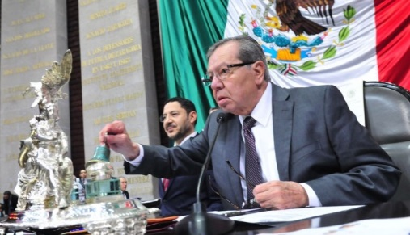
OBLIGACIONES
¿Cuál es la obligación de un Diputado respecto a la Agenda Legislativa?

Slide 37

OBLIGACIONES
¿Cuál es la obligación de los Grupos Parlamentarios?

Slide 38
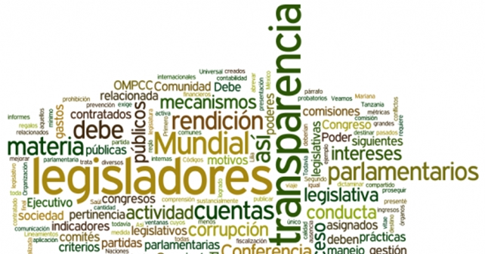
OBLIGACIONES
Transparencia
Comunicación Social

Slide 39

NEGOCIACIÓN
Saber qué es lo que se quiere
Distinguir elementos esenciales
Puntos irreductibles
Puntos a ceder
Temas opuestos de la oposición
El arte de convencer

Slide 40

CABILDEO
Actividad ante legislador, órgano o autoridad de la Cámara, en lo individual o conjunto, para obtener una resolución o acuerdo favorable a intereses propios o de terceros

Slide 41
CABILDEO
Positivo
Negativo
Neutro

Slide 42

¿Cuál es la diferencia entre Cabildeo y Participación
Ciudadana?

Slide 43

INDICADORES
Iniciativas presentadas
dictámenes aprobados
Puntos de Acuerdo
Gestiones
¿Calidad vs Cantidad?

Slide 44
CONTINUIDAD
Seguimiento procesal
Negociación
Evaluación de leyes aprobadas
Impacto social

Slide 45

OCDE – CONVENIO CON CHILE
Evaluación Ex post
¿Ha cumplido la ley su propósito?
¿Es la ley adecuada para cumplir
el propósito que se pretende?
Percepción ciudadana
Análisis técnico

Slide 46
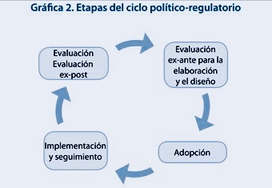

EVALUACIÓN

Slide 47
BLOQUE 5
Temas de Agenda en el Estado de México

Slide 48
Reformas constitucionales vigentes
Reforma a la Constitución, en materia de Guardia Nacional. TURNADO A CONGRESOS LOCALES EL 28-FEB-2019
Reforma el artículo 19 de la Constitución, en materia de prisión preventiva oficiosa. TURNADO A CONGRESOS LOCALES EL 19-FEB-2019
Reforma el artículo 22 y la fracción XXX del artículo 73 de la Constitución, en materia de Extinción de Dominio. TURNADO A CONGRESOS LOCALES EL 18-DIC-2019.

Slide 49
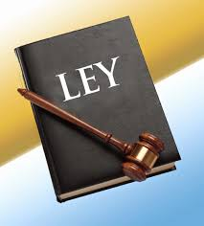
TEMAS RECURRENTES
Grupos Vulnerables
Salud
Electorales
Medio Ambiente

Slide 50
MUCHAS GRACIAS
Marzo de 2019

